Slide 1
Geoquímica Termodinámica y Equilibrio Químico
La cinética de equilibrio químico en la ocurrencia de las reacciones químicas determinan la abundancia, la distribución y el destino de las sustancias (elementos químicos y compuestos, rocas y minerales) en el ambiente.
El comprender los conceptos básicos del equilibrio químico y el producto de reacciones químicas, por lo tanto, puede ayudarnos a explicar y predecir las concentraciones en los diferentes ambientes de especies inorgánicas y orgánicas en los sistemas terrestre.
Para tal propósito ahora abordaremos lo referente a la Geoquímica Termodinámica y Equilibrio Químico

Slide 2
Con el suficiente tiempo, sustancias químicas en contacto una con otra tienden a alcanzar el equilibrio químico. El equilibrio químico es el tiempo-invariante, del estado estable de un sistema cerrado (el estado de mínima energía libre Gibbs).
Se estudiaran los conceptos de equilibrio químico para conocer la dirección del cambio espontáneo de reacciones químicas en cualquier sistema geológico, especialmente para condiciones de temperatura y presión constantes (dT=0 y dP=0).
El interés es poder determinar el estado hipotético de equilibrio de un sistema. El objetivo es predecir las condiciones de equilibrio en diversos sistemas a diferentes temperaturas y presiones sin tener que medirlas.
Un sistema es un grupo de átomos, minerales, rocas, y/o fluidos en consideración dentro de un solo volumen, los límites del cual pueden ser definidos convenientemente. Un sistema puede ser un grano mineral, una roca, una gota de la lluvia, un suelo pantanoso, un lago, o un acuífero.

Slide 3
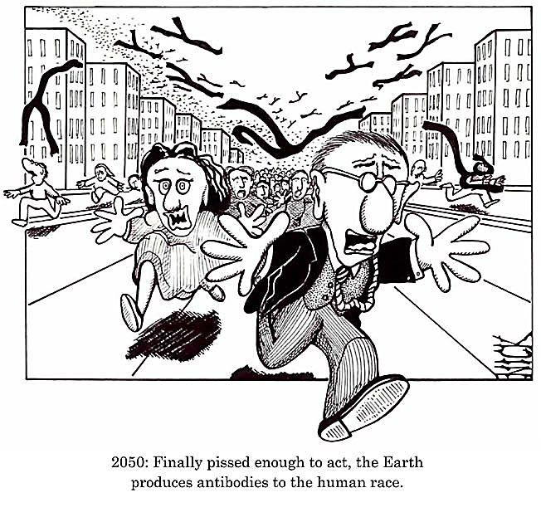
¡OH NO… ahora… TERMODINAMICA…que miedo!
Notes:
3

Slide 4
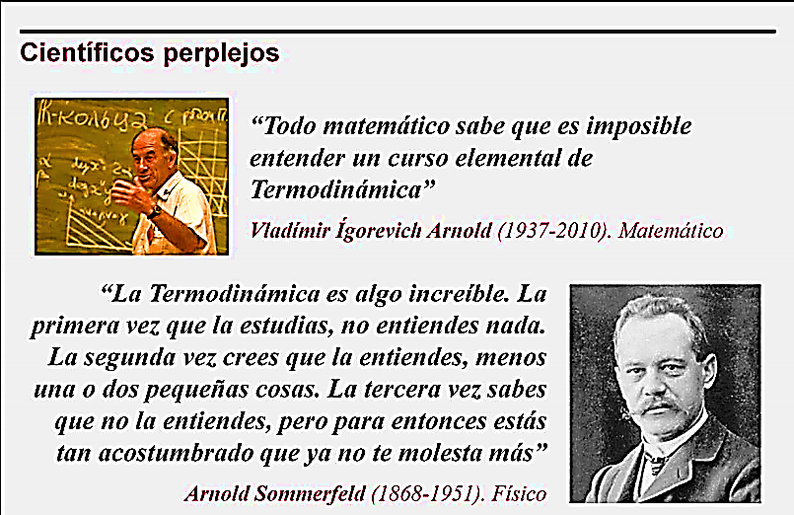
Todo matemático sabe que es imposible
entender un curso elemental de Termodinámica
“La Termodinámica es algo increíble.
La primera vez que la estudias, entiendes casi nada.
La segunda vez crees que la entiendes, menos una o dos pequeñas cosas.
La tercera vez sabes que no la entiendes, pero para entonces estas tan acostumbrado que ya no te molesta mas”

Slide 5
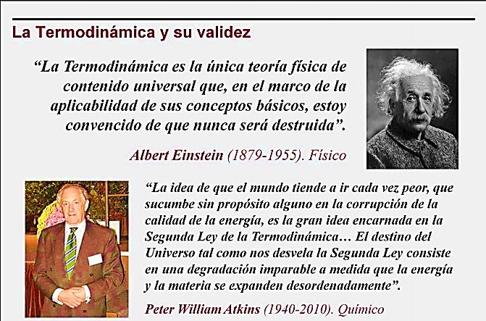

Slide 6
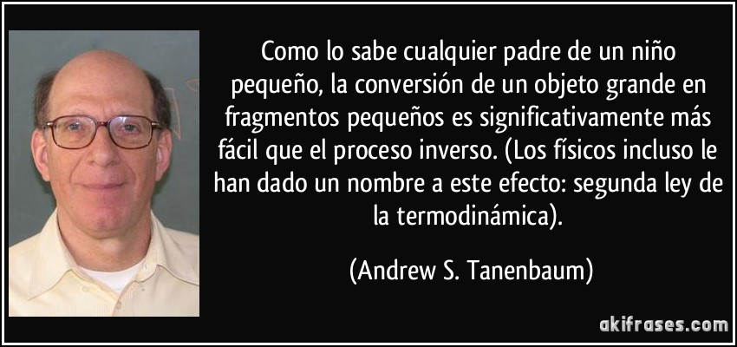
Como lo sabe cualquier padre de un niño pequeño, la conversión de un objeto grande en fragmentos pequeños es significativamente mas fácil que el proceso inverso. (Los físicos incluso le han dado un nombre a este efecto: segunda ley de la termodinámica

Slide 7
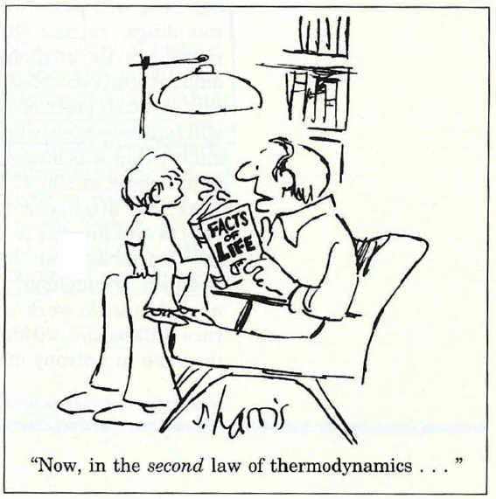


“Ahora, en la segunda ley de la termodinámica…”
Notes:
7

Slide 8
Leyes de la Termodinámica
La termodinámica es la parte de la física que estudia las transferencias de calor, la conversión de la energía y la capacidad de los sistemas para producir trabajo. Las leyes de la termodinámica explican los comportamientos globales de los sistemas macroscópicos en condición de equilibrio.
Ley Cero: Si dos sistemas están en equilibrio con un tercer sistema, los dos primeros también están en equilibrio.
Primera Ley: La energía no puede ser creada ni destruida, solo puede cambiar de forma.
Segunda Ley: La Entropía (aleatoriedad y desorden) en un sistema puede mantenerse o aumentar pero no puede disminuir.
Tercera Ley: Al disminuir la temperatura y alcanzar el cero absoluto (0 °K o -273.15 °C) la entropía se acerca a cero
La temperatura es la cuantificación del movimiento de los átomos y/o moléculas, a mayor temperatura mayor velocidad de movimiento. De no haber movimiento no hay desorden.

Slide 9
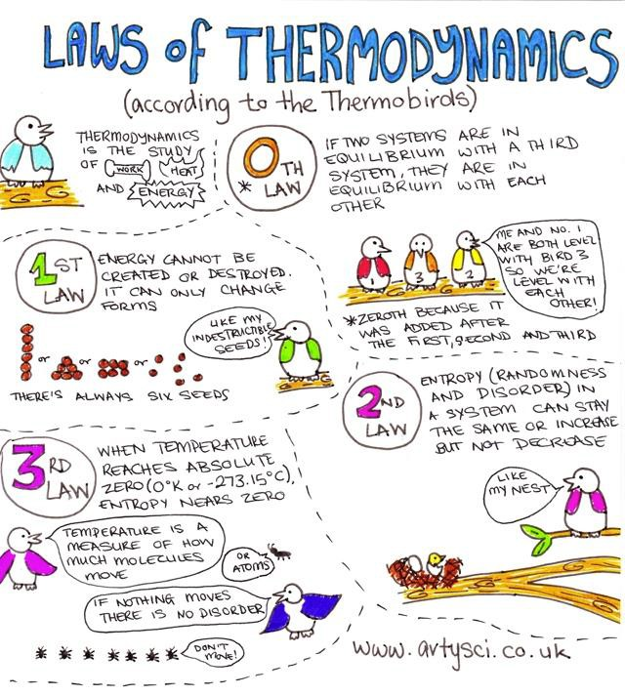
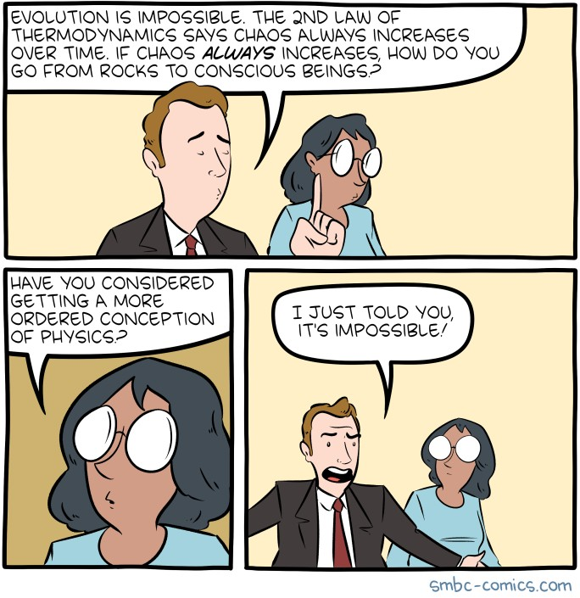
La evolución es imposible. La segunda ley de la termodinámica dice que el caos siempre aumenta con el tiempo. Si el caos siempre aumenta, ¿cómo se pasa de las rocas a los seres conscientes?
Ha considerado obtener una concepción más ordenada de la física?
Te lo acabo de decir es imposible

Slide 10
Geoquímica-Termodinámica
Termodinámica de la Tierra: Introducción
Los sistemas naturales siempre tienden hacia los estados de mínima energía
TERMODINAMICA
Colección de ideas, axiomas, postulados y leyes que conducen a ecuaciones diferenciales que especifican “cambios” en sistemas dinámicos que involucran flujos de calor (dq) y cambios en el contenido energético (dE).
La termodinámica introduce el concepto de temperatura, ausente en otras ramas de la física como la mecánica clásica.
La termodinámica clásica se encarga de estudiar los estados de equilibrio, centrándose solo en las condiciones iniciales y finales, y no en los procesos involucrados en la evolución entre estados.

Slide 11
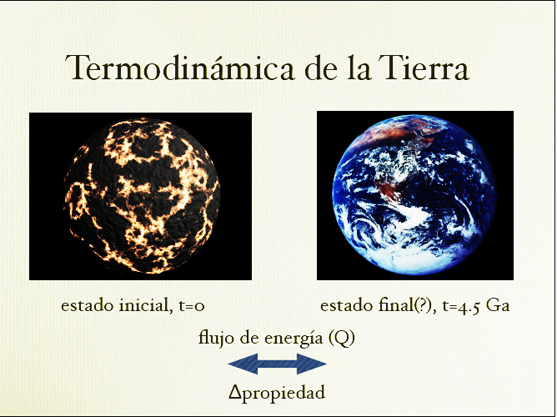
La termodinámica clásica se encarga de estudiar los estados de equilibrio, centrándose solo en las condiciones iniciales y finales, y no en los procesos involucrados en la evolución entre estados

Slide 12
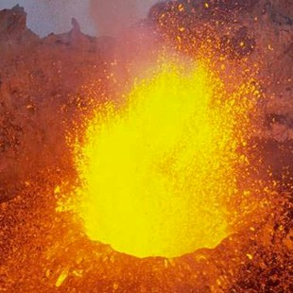
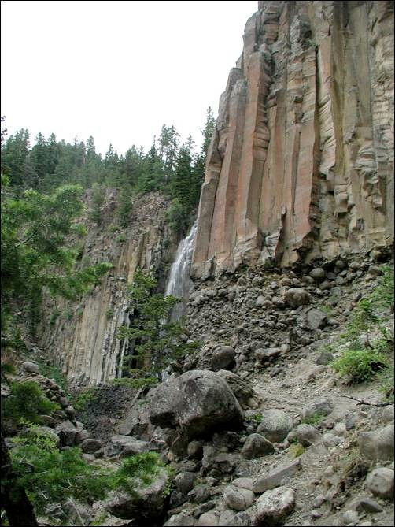
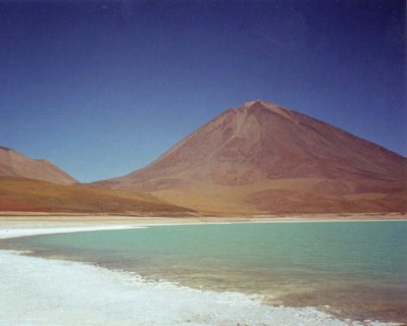
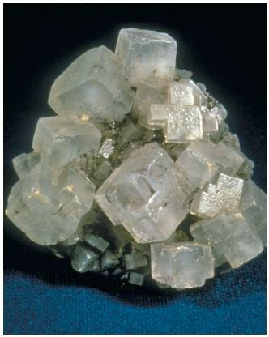
En termodinámica interesan los estados inicial y final, que los definen funciones de estado:
  Definen el estado macroscópico de un sistema
  Son independientes de la trayectoria
  Dependen del estado de equilibrio
estado inicial
E₁
estado ﬁnal
E₂
estado inicial
E₁
estado ﬁnal E₂
ﬂujo de energía (dq)
ﬂujo de energía (dq)
Δ propiedad
Δ propiedad

Slide 13
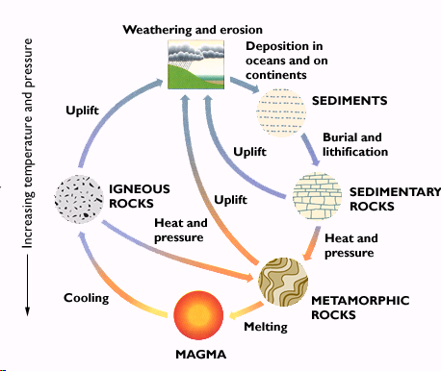
Termodinámica
Principios de geoquímica-termodinámica
Termodinámica
Estudia los niveles de energía y las transferencias de energía entre sistemas y
entre diferentes estados de la materia.
En petrogénesis se aplica principalmente al estudio de reacciones químicas y cambios de estado de las rocas que inevitablemente involucran cambios de energía.
La Tierra es un sistema dinámico, donde sus componentes son transportados y cambian de forma y composición mediante una serie de procesos como
Fusión
Disolución
Cristalización
Precipitación
Meteorización
Vaporización
Metamorfismo
Alteración
Incremento de temperatura y presión
Notes:
13

Slide 14
La geoquímica-termodinámica se aplica en:
Predecir la manera en que los sistemas de rocas responden a cambios en presión, temperatura y composición química.
Interpretar condiciones de P, T y composición química de formación de sistemas de rocas a partir de la composición química de rocas, minerales, vidrio, etc.
En principio, podemos emplear la termodinámica para determinar o predecir:
  A que temperatura fundirá una roca y que composición tendrá el líquido generado.
  La secuencia de minerales que cristalizará para formar una roca ígnea a partir de un líquido.
  Los minerales nuevos que se formarán posterior al metamorfismo de la roca.
  Los minerales y la composición de las soluciones que se forman del intemperismo de una roca.
La termodinámica solamente es útil cuando se aplica a sistemas en equilibrio.
Si un sistema en equilibrio es perturbado, la termodinámica puede predecir el nuevo estado de equilibrio, pero no puede predecir como, que tan rápido o si se alcanzará ese estado de equilibrio.
Notes:
14

Slide 15
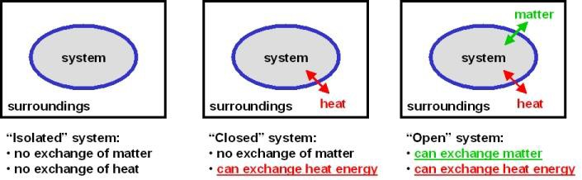


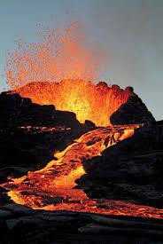
Sistema: esa porción del universo que deseamos estudiar. Podría ser tan simple como una solución que contiene un vaso de precipitados o tan complejo como el universo. Un sistema puede ser abierto (intercambiando materia y energía con su entorno), cerrado (sin intercambiar materia con su entorno) o aislado (no intercambia ni materia ni energía con su entorno).
materia
Sistema
Sistema
Sistema
E n t o r n o
E n t o r n o
E n t o r n o
Energía
Sistema aislado
Sin intercambio de materia
Sin intercambio de energía
Sistema cerrado
Sin intercambio de materia
Puede intercambiar energía
Sistema abierto
Intercambio de materia
Intercambio de energía

Slide 16
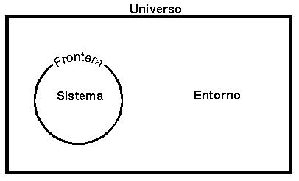
SISTEMA
Cualquier parte del universo que se desea estudiar. La posición exacta de las fronteras del sistema se fijan de acuerdo al problema que se desea estudiar.
Un sistema puede ser por ejemplo un grupo de átomos, de minerales o de rocas.
Los cambios que ocurren en el sistema pueden o no involucrar interacción con el entorno.
Sistemas Termodinámicos
Sistemas: porción de materia separada del resto del Universo por limites bien observables
Sistema abierto
Sistema cerrado
Sistema aislado
Sistema adiabático dq=0

Slide 17
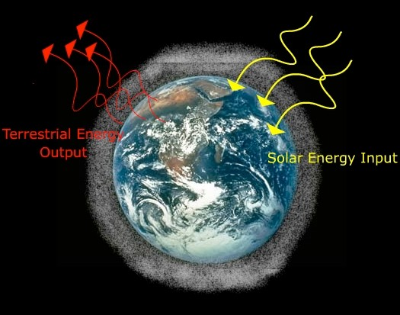
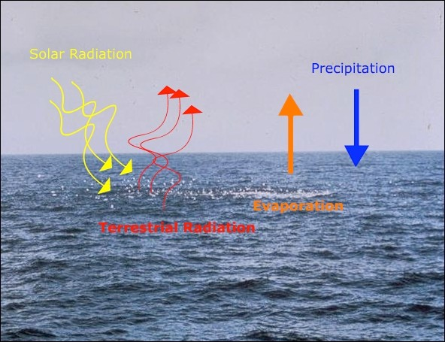
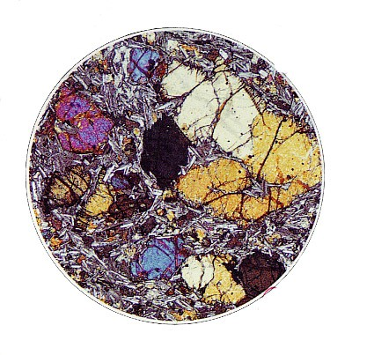
Sistemas termodinámicos
¿Sistemas aislados? ¿Sistemas adiabáticos?

Slide 18
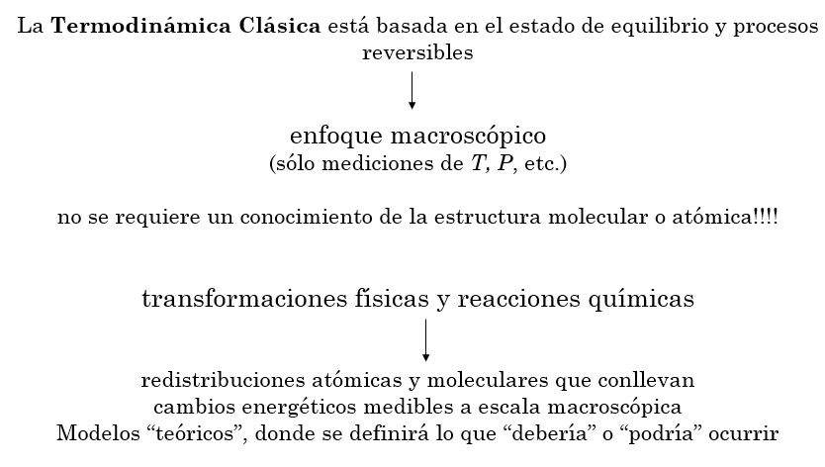

Slide 19
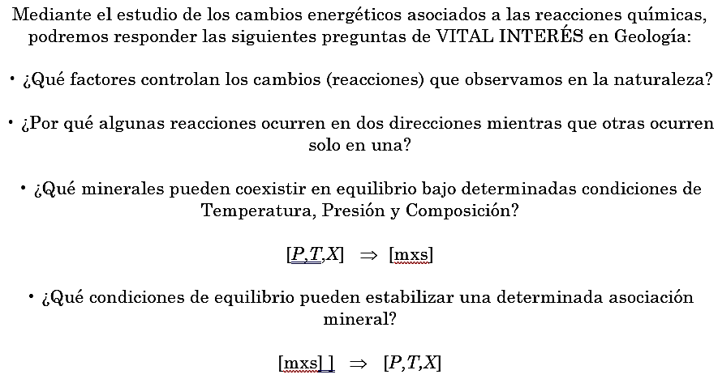

Slide 20
Termodinámica y Procesos Geológicos
Algunos ejemplos de reacciones y procesos geoquímicos que se irán desarrollando a lo largo del presente curso.
Procesos ígneos.-
Cristalización de magmas (liquido silicatado en un rango de T ≈ 500 – 1200ºC y P ≈ 10kb). Por cristalización fraccionada, enfriamiento, asimilación, etc., el magma dará lugar a las rocas ígneas.
Geotermobarometría.
Procesos Hidrotermales.-
Solubilidad de minerales, estudio de inclusiones fluidas
Procesos sedimentarios.-
Meteorización química, reacciones de disolución precipitación, diagénesis, litificación.
(CaCO_{3(s)} ⇔ Ca²⁺ CO₃⁼); diagénesis
Procesos metamórficos.-
Transformaciones en estado sólido de un sistema hacia condiciones de nuevo equilibrio al variar P-T-X
Cuarzo + Grosularita ⇔ Anortita + Wollastonita
SiO_{2(S)} + Ca₃Al₂Si₃O_{12(s)} ⇔ CaAl₂Si₂O_{8(s)} + 2CaSiO_{3(s)}
Reacciones con pérdida de agua:
Cuarzo + Caolinita ⇔ Pirofilita + Agua
SiO_{2(S)} + Al₂Si₂O₅(OH)_{4(s)} ⇔ Al₂Si₄O₁₀(OH)_{2(s)} + H₂O_{(l)}
O reacciones de devolatilización:
Calcita + Cuarzo ⇔ Wollastonita + Dióxido de Carbono
CaCO_{3(s)} + SiO_{2(S)} ⇔ CaSiO_{3(s)} + CO_{2(g)}

Slide 21
Sistema aislado
Tienen energía y masa constante debido a que sus fronteras son rígidas, por lo que no permiten el intercambio de energía mecánica; son perfectamente aislantes, impidiendo el flujo de calor; son fronteras impermeables al intercambio de materia.
Estos sistemas no ocurren en la naturaleza, sin embargo son importantes porque las reacciones ocurren en sistemas aislados son aquellas que no pueden liberar o absorber calor o cualquier otra forma de energía.
Sistema cerrado
Transferencia de energía hacia dentro o hacia afuera del sistema; no hay intercambio de materia. Tienen masa y composición constante, pero niveles de energía variables.
Debido a que el intercambio de materia es un proceso lento, procesos que ocurren en corto tiempo (p. ej. enfriamiento de un dique) se pueden considerar como sistemas cerrados.

Slide 22
Sistema abierto
Transferencia tanto de energía como de materia hacia dentro y/o hacia afuera del sistema. El sistema puede estar abierto a una especie o varias especies químicas.
La mayoría de los sistemas geológicos son abiertos, al menos en el contexto de la larga duración que pueden tener.
Sistema adiabático
Categoría especial de los sistemas aislados en el cual no se puede intercambiar calor con el entorno, pero se puede transferir energía a través de las fronteras del sistema en forma de trabajo.
Una chimenea del manto (pluma mantélica) o un volumen de magma que asciende y se descomprime, se enfría liberando calor y a la ves se expande hacia el entorno y realiza un trabajo expansivo (PxdV) deformando la corteza que lo rodea.
Debido a que la tasa de conducción de calor es baja, muy poco calor es conducido al entorno.

Slide 23
FASE
Cuerpo homogéneo de materia (sólido, líquido o gas) con fronteras definidas con relación a otras fases, y que puede ser separado mecánicamente de las otras fases. Un sistema puede estar compuesto por una fase (sistema homogéneo) o por 2 o más fases (sistema heterogéneo).
P. ej. todos los cristales de olivino en una roca constituyen la fase olivino; una solución de sal o una mezcla de gases constituyen una sola fase.
Fase: Parte de un sistema que es física, homogénea y mecánicamente separable del resto de las fases
Componente: Numero mínimo numero de cantidades (formulas) químicas independientes que permiten definir un sistema
COMPONENTE
Describen la composición química de un sistema. Se define como el numero mínimo de fórmulas químicas necesarias para describir la composición de todas las fases de un sistema.
Fase:
Olivino: Solución sólida de (Mg, Fe)₂SiO₄
Componentes:
Mg₂SiO₄ MgO Mg²⁺
Fe₂SiO₄ FeO Fe²⁺
SiO₂ Si⁴⁺
O²⁻
Es más común emplear las fórmulas de miembros extremos, debido a que se tienen datos termodinámicos para ellos.
Cuáles serían los componentes de:
Mezcla de hielo, agua y vapor de agua.
Feldespato
(K, Na, Ca) (Al,Si)₂ Si₂O₈
Clinopiroxeno
(Ca, Na) (Mg,Fe²⁺,Al³⁺) Si₂O₆
Notes:
23

Slide 24
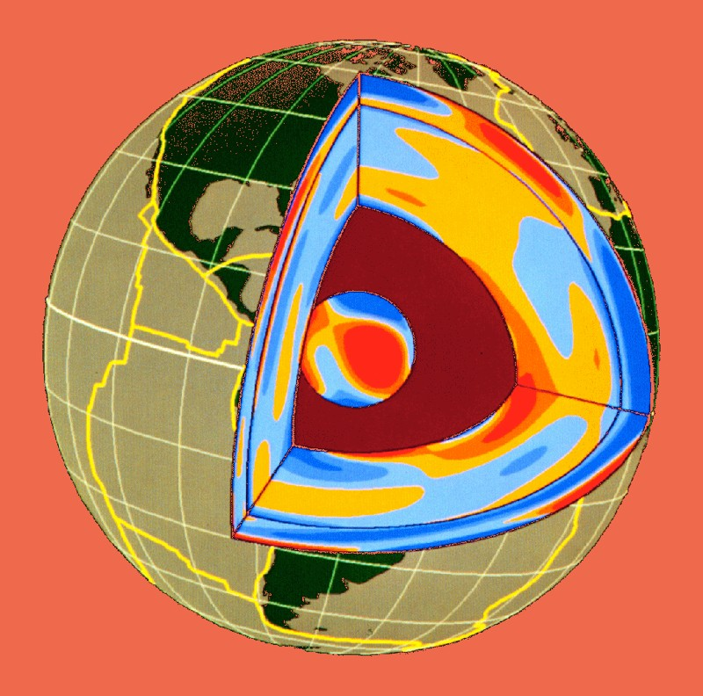
Fases y componentes
Fases:
corteza
manto
núcleo interno
núcleo externo
Componentes:
silicatos de Al
silicatos de Fe-Mg
Fe líquido
aleación sólida Fe-Ni

Slide 25
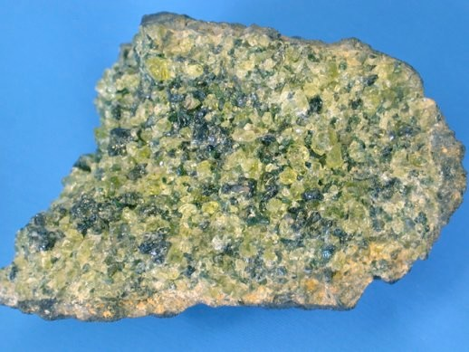
Fases y componentes
Fases:
olivino
ortopiroxeno
clinopiroxeno
Componentes:
SiO₂
MgO
FeO
CaO

Slide 26
Estado de un sistema termodinámico
El ESTADO de una sustancia viene definido por el valor de sus propiedades físicas. P, T, ρ, V, etc.
El conocimiento empírico nos dice que no todas las magnitudes termodinámicas son independientes.
El ESTADO termodinámico de un sistema se define especificando el valor del número mínimo de magnitudes físicas macroscópicas a partir del cual el resto de las las magnitudes del sistema quedan determinadas.
Notes:
Más adelante describiremos formalmente como se define el estado de un sistema. Por ahora, diremos que el estado físico de una substancia viene

Slide 27
ECUACIÓN DE ESTADO: Definición
Conceptos Fundamentales de la Termodinámica: Ecuación de Estado
La ECUACION DE ESTADO es una función que establece las relaciones entre el número mínimo de variables (concentración, temperatura, presión, etc.) que definen el estado del sistema y los valores o magnitudes posibles (2 m/L, 25 °C, 1 bar) que estas pueden tener.
Una ECUACION DE ESTADO de una sustancia es una ecuación fundamental o constitutiva. Es decir, es una relación entre varias magnitudes físicas (variables) que es específica para esa sustancia, y no se deriva directamente de una ley física. Combinada con otras ecuaciones puede constituir una ley física.
Las ECUACIONES DE ESTADO son en su mayoría ecuaciones fenomenológicas. Es decir, son ecuaciones que integran las relaciones entre magnitudes físicas determinadas empíricamente.
Notes:
Más adelante describiremos formalmente como se define el estado de un sistema. Por ahora, diremos que el estado físico de una substancia viene

Slide 28
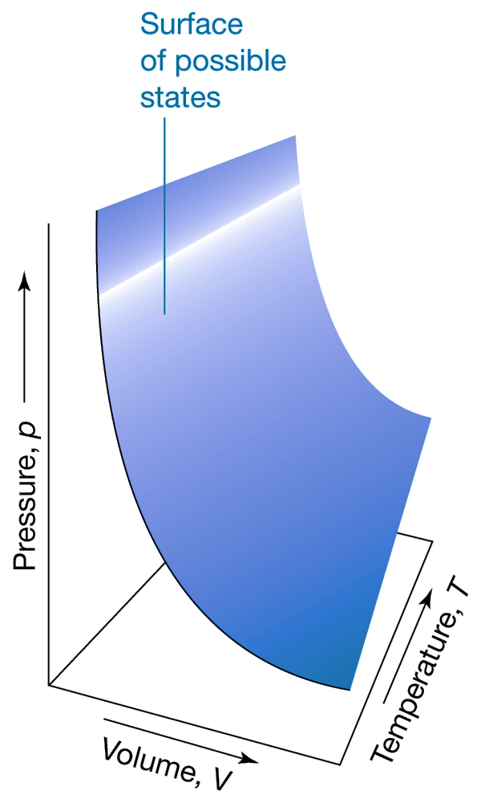
Estado y Procesos Termodinámicos en Equilibrio: Definición
Ecuaciones de Estado: Procesos Termodinámicos
Estados
Posibles
Ecuación de Estado: Función que establece los valores posibles que pueden poseer las magnitudes del sistema cuando está en equilibrio termodinámico-quimico (térmico + mecánico+químico)
Estado de un Sistema: Un punto en la superficie de la ecuación de estado, definido por un único valor de las variables de estado.
Cuando un sistema pasa de un estado inicial de equilibrio a un estado final también de equilibrio por una sucesión de estados sobre la superficie de estado se dice que ha experimentado un “Proceso termodinámico en equilibrio.”
Estado E₁
(P₁, V₁, T₁)
dP
Estado E₂
(P₂, V₂, T₂)

Slide 29
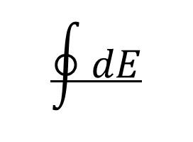
Funciones de estado
Equivalentes a fuerzas “conservativas”
U, H, S, G, etc.
Variables de estado
definen las funciones de estado
P, T, V, X, ρ, η, etc.

Slide 30
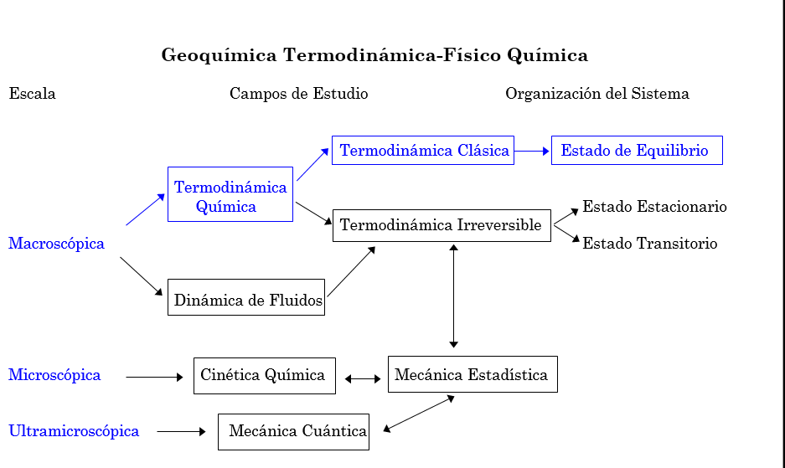

Slide 31
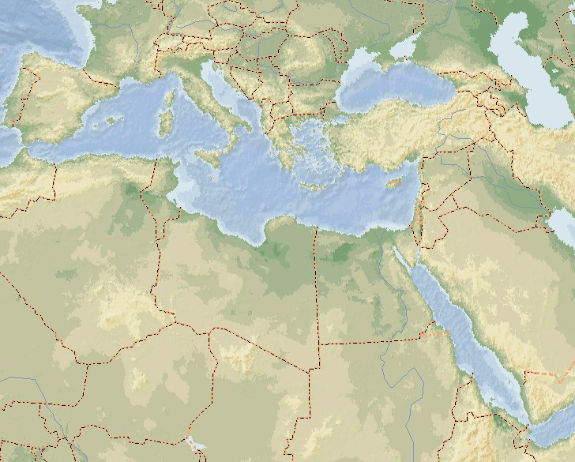

Variables de estado: ¿extensivas, intensivas?
Ve = f (masa)
Vtotal= ΣVi
Funciones de Estado
Equivalentes a fuerzas conservativas
U (E), H, S, G, etc.
Variables de estado: definen las funciones de estado
P, T, V, X, ρ, դ, etc.

Slide 32
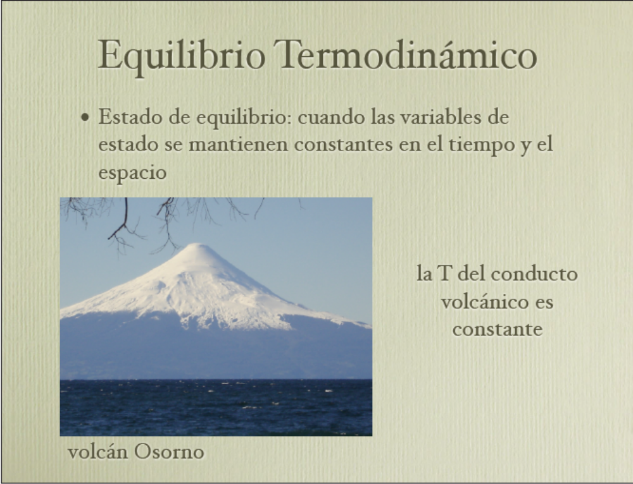
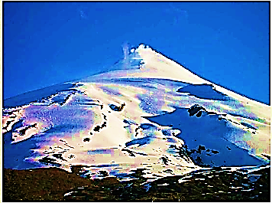
Estado de equilibrio: estado en el cual las variables de estado se mantienen constantes en tiempo y espacio
Estado estacionario: en el cual las funciones de estado varían respecto a la posición pero respecto al tiempo
La temperatura del conducto o cuello volcánico es constante
Cámara magmática activa a profundidad aporta calor

Slide 33
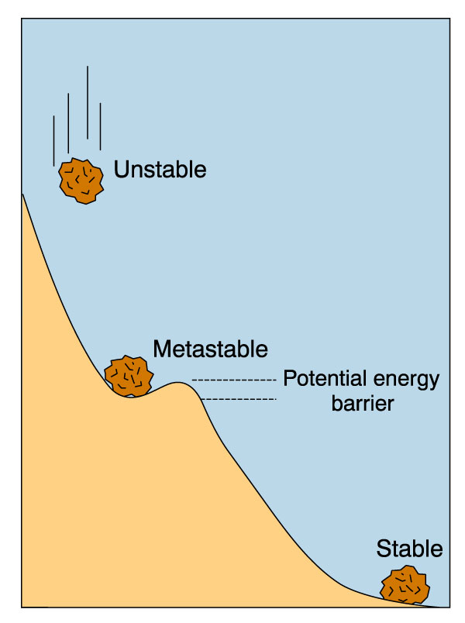
Estados de energía
Inestable: cayendo o rodando
Estable: en reposo en su mas bajo estado energético
Metaestable: suspendido en un estado de baja-energía
Figure 5-1. Stability states. Winter (2001) An Introduction to Igneous and Metamorphic Petrology. Prentice Hall.

Slide 34
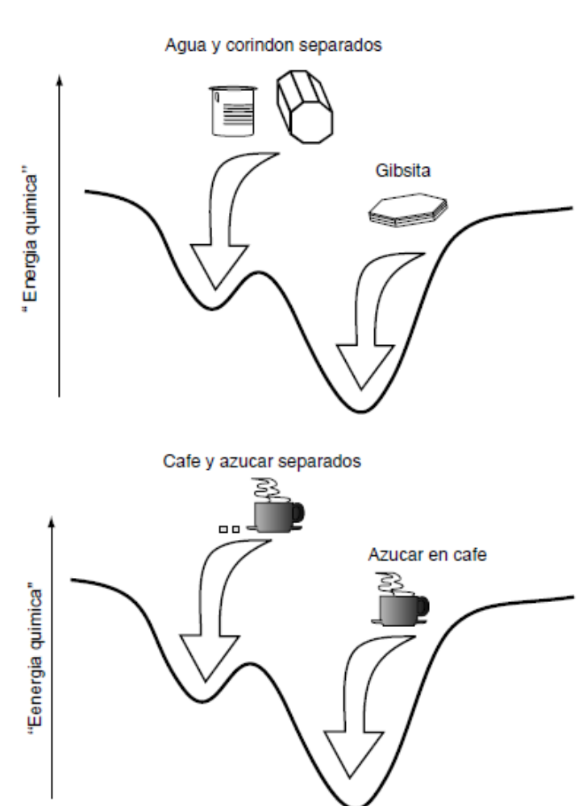
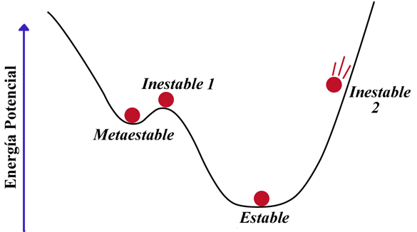
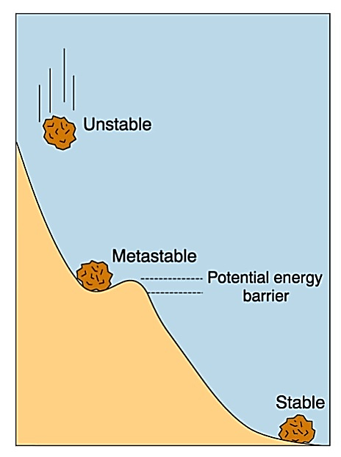
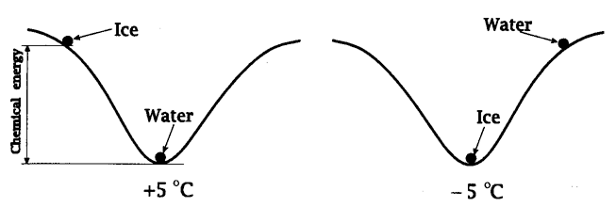

Slide 35
EQUILIBRIO
Un sistema está en equilibrio termodinámico cuando no se observan cambios en sus propiedades termodinámicas con el paso del tiempo; este estado tiene dos atributos:
  En un sistema en equilibrio ninguna de sus propiedades cambian con el tiempo.
  Un sistema en equilibrio retornará a ese estado después de haber sido perturbado, al cambiar ligeramente una o más variables y regresar nuevamente a sus valores originales.
Cualquier sistema que tenga gradientes (variaciones) de temperatura, presión o composición, tenderá a cambiar hasta eliminar esos gradientes, por ejemplo. Un volumen de lava derramado en la superficie, no está en equilibrio con la atmosfera que la rodea, y se enfriará por intercambio de calor con el medio ambiente para alcanzar el equilibrio en su nuevo estado.
Notes:
35

Slide 36
Una definición más general sería: estado de equilibrio es que es aquel hacia el cual un sistema cambiará espontáneamente en ausencia de restricciones u obstáculos
Equilibrio estable
Nivel de energía más bajo. Reúne atributos de equilibrio, por ejemplo, grafito.
Equilibrio metastable
Reúne los atributos de equilibrio, pero no tiene el nivel energético más bajo. Sólo al superar la barrera de energía (energía de activación) se alcanzará al estado estable. Por ejemplo, diamante en la superficie de la tierra
Sistema inestable
  No reúne ninguno de los atributos
Analogía mecánica de un sistema químico
Los sistemas naturales tienden a estados
de mínima energía
Notes:
36

Slide 37
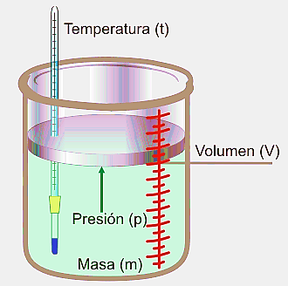
Variables de estado
Los sistemas en el equilibrio tienen propiedades (variables) medibles. Una propiedad o variable de un sistema, es cualquier cantidad que tenga un valor fijo e invariable del sistema en equilibrio, tal como temperatura, densidad, índice de refracción, reflexión, capacidad calorífica, volumen molar, etc..
Cada sistema tiene un gran números de variables. Sí, el sistema cambia de un estado de equilibrio a otro, las variables que se hayan modificado dependerán solo de los dos estados elegidos, y no de la ruta de cambio del sistema.
Esta dependencia de las variables o propiedades de los estados de equilibrio y no de los procesos, se refleja en el nombre de estas, variables de estado, es decir definen el estado de un sistema.
Existen numerosas variables de estado importantes (que consideramos más adelante) que no son medibles en el sentido absoluto en un estado particular de equilibrio (contenido absoluto de energía), aunque hayan sido fijadas, es decir, valores finitos en estos estados.
Sin embargo, sus cambios entre estados de equilibrio si son cuantificables.
Una función de estado es una propiedad de un sistema termodinámico que depende sólo del estado del sistema, y no de la forma en que el sistema llegó a dicho estado.
Por ejemplo, la energía interna y la entropía son funciones de estado.

Slide 38
La forma estable de una sustancia es diferente a diferentes condiciones. P. ej.
A +5ºC la forma estable de H₂O es agua, y a –5ºC es hielo.
2) A alta P y T, la forma estable de C es diamante, a baja P y T es grafito.
VARIABLES o PROPIEDADES DE ESTADO
Los sistemas en equilibrio tienen propiedades cuantificables. Una propiedad es cualquier cantidad que tiene un valor fijo e invariable en un sistema en equilibrio. (p. ej., temperatura, densidad, índice de refracción). Estas variables caracterizan a los estados termodinámicos y dependen sólo del estado presente del sistema y no de la forma en que se alcanzó ese estado.
Propiedades extensivas
Son proporcionales a la cantidad de materia considerada y por lo tanto dependen del tamaño del sistema. Estas propiedades son aditivas; el valor del todo es igual a la suma de las partes. P. ej. volumen, masa, energía.
Propiedades intensivas
Son independientes de la cantidad de materia (del tamaño del sistema). No son aditivas. P. ej., concentración, temperatura, presión. Incluye propiedades molares, como el volumen molar.
Notes:
38

Slide 39
PROCESOS TERMODINAMICOS
Son aquellos que afectan a un sistema termodinámico al cambiar de un estado a otro (p. ej. una reacción química). La trayectoria seguida en el cambio entre estados no es materia de la termodinámica, sino de la cinética.
Los procesos naturales son en los cuáles estamos generalmente interesados: cambios en el mundo real. En la geología, éstos pueden ser procesos ígneos, diagenéticos, o metamórficos, etc. En biología, pueden ser procesos celulares. En el mundo ambiental, puede ser procesos potencialmente dañinos cercanos a lugares de acumulación de desechos. Los ejemplos son interminables.
Un proceso termodinámico es lo que ocurre cuando un sistema cambia de un estado del equilibrio a otro
Proceso termodinámico
Proceso- cualquier cambio o transformación que un sistema pueda experimentar, medido en términos de los contenidos en energía en todos los puntos a lo largo del proceso. Un cambio a partir de un estado del equilibrio a otro
Proceso adiabático sin trasferencia de calor (discreto ΔQ=0, continuo dQ=0)
Proceso isotérmico sin variación de temperatura (ΔT=0, dT)
Proceso isocórico sin variación en volumen (ΔV=0, dV)
Proceso isobárico sin variación de presión (ΔP=0, dP)
Proceso cíclico: Una serie de procesos donde son idénticas las condiciones finales a las condiciones iniciales.

Slide 40
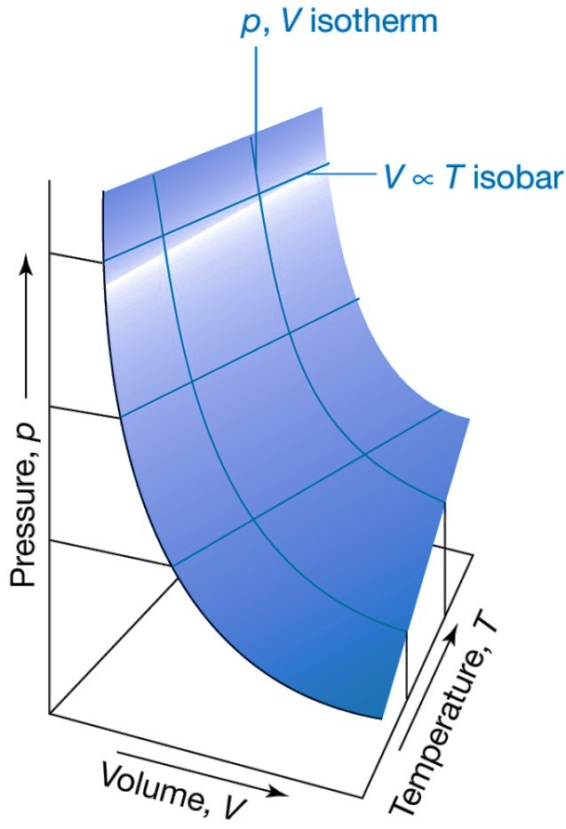
Procesos Termodinámicos en Equilibrio Tipos Usuales
Conceptos Fundamentales de la Termodinámica: Ecuación de Estado
La termodinámica suele considerar procesos en los que una variable de estado es constante:
Isotérmico T = constante dT=0
Isobárico p = constante dP=0
Isocórico V = constante
Adiabático q = 0
Isentrópico S = constante
Isentálpico H = constante.
No tienen porque corresponder a procesos que occurran en la naturaleza.

Slide 41
Transformación [H₂O_{sólida} →H₂O_{líquida}]. En esta reacción, el agua presenta por lo menos dos formas distintas o fases que cambian espontáneamente dependiendo de las condiciones ambientales (P y T).
• Mezcla de agua y sal. En esta reacción la sal (NaCl) se disuelve en el agua, que adquiere un sabor salado. Pero, ¿es posible hacer reversible esta reacción?
• Transformación [C_{diamante}(cúbico)→C_{grafito}(hexagonal)]. Este es un tipo de cambio espontáneo e irreversible en condiciones ambientales.
• Reacción [(4Fe₃O₄)_{m}+O₂→(6Fe₂O₃)_{h}]. En condiciones oxidantes, la magnetita se transforma espontáneamente en hematita.
• Reacción [CaCO₃+H₂CO₃→Ca²⁺+2HCO₃]. La disolución de calcita se produce espontáneamente en zonas de ambientes kársticos.
• Reacción [CaAl₂Si₂O₈+Na⁺+Si⁴⁺→NaAlSi₃O₈+Ca²⁺+Al³⁺]. La sustitución iónica de Ca²⁺ por 2Na⁺ ocurre espontáneamente en la serie de las plagioclasas al disminuir la temperatura durante la cristalización de un magma.

Slide 42
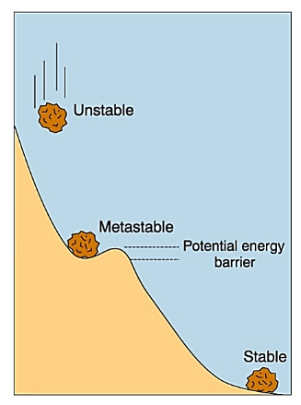
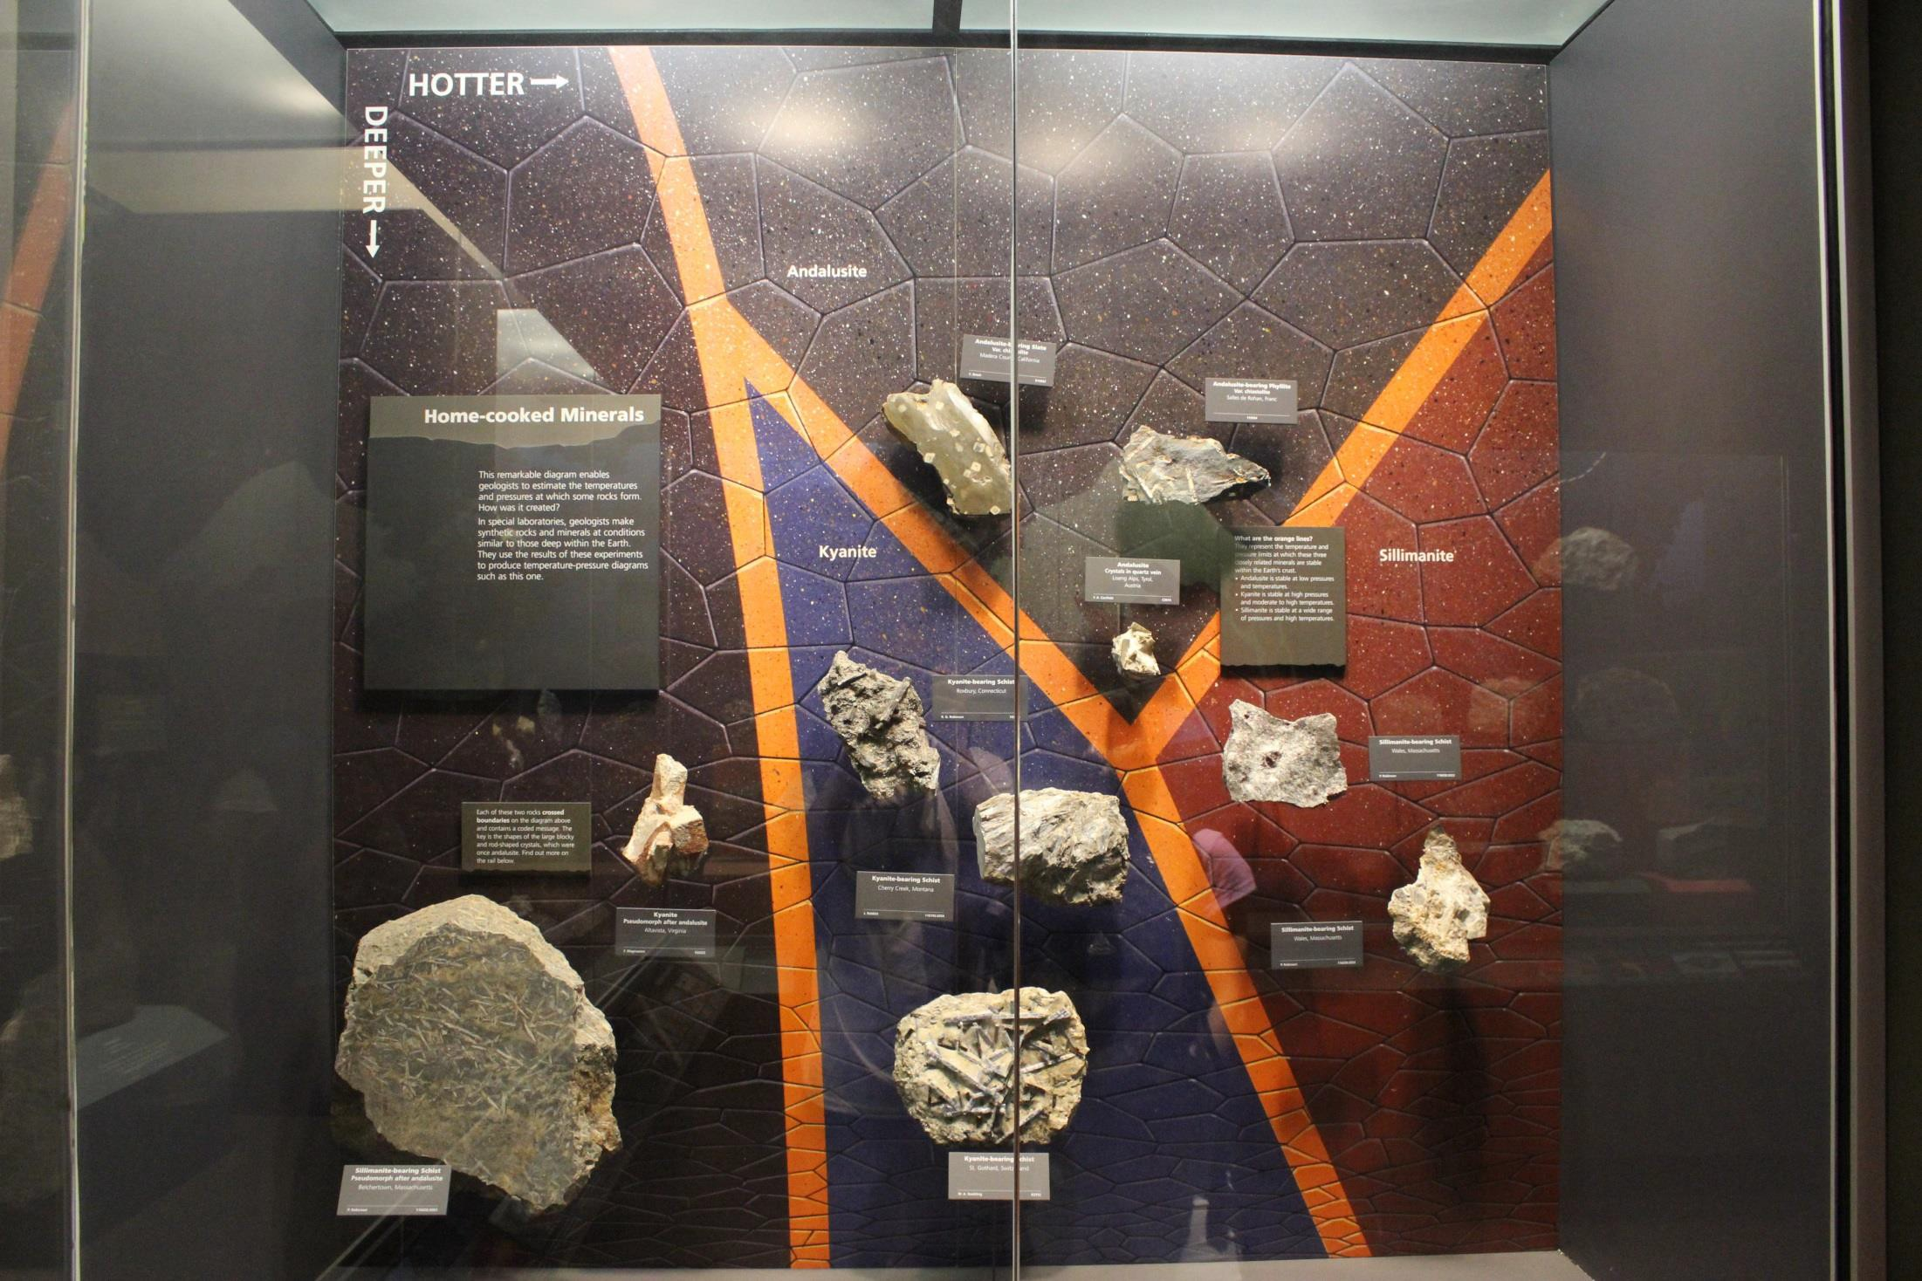
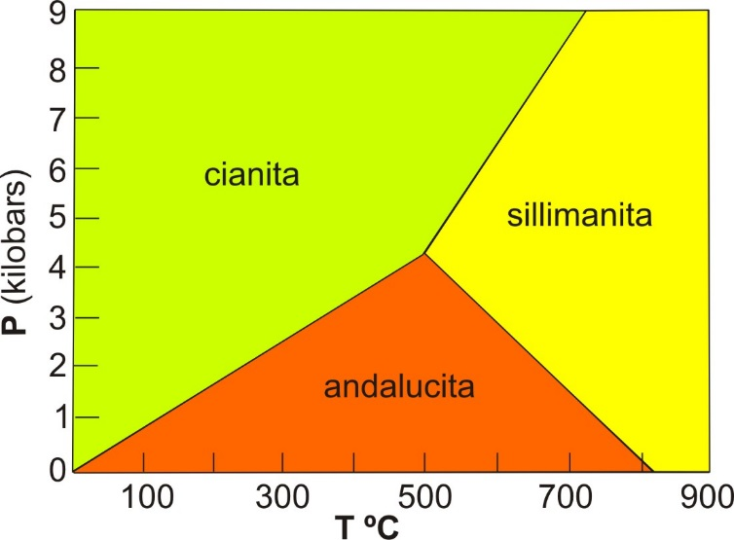
Al₂SiO₅
Andalusita
Silimanita
dP=0
dT≠0
Cianita
dP≠0
dT=0

Slide 43
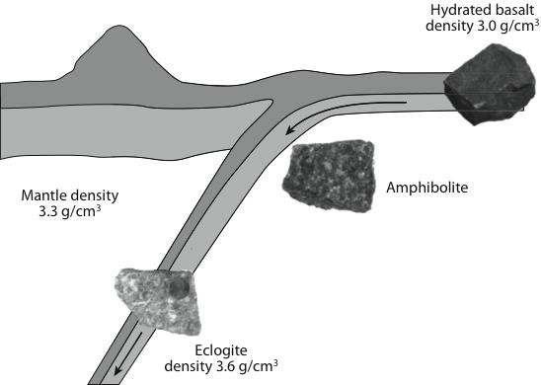
Figure 11-11
From How to Build a Habitable Planet 2012

Slide 44
PROCESOS TERMODINAMICOS
Los procesos pueden clasificarse en:
reversibles e irreversibles.
El concepto de proceso reversible nos permite reconocer, evaluar y reducir las irreversibilidades en procesos reales.

Slide 45
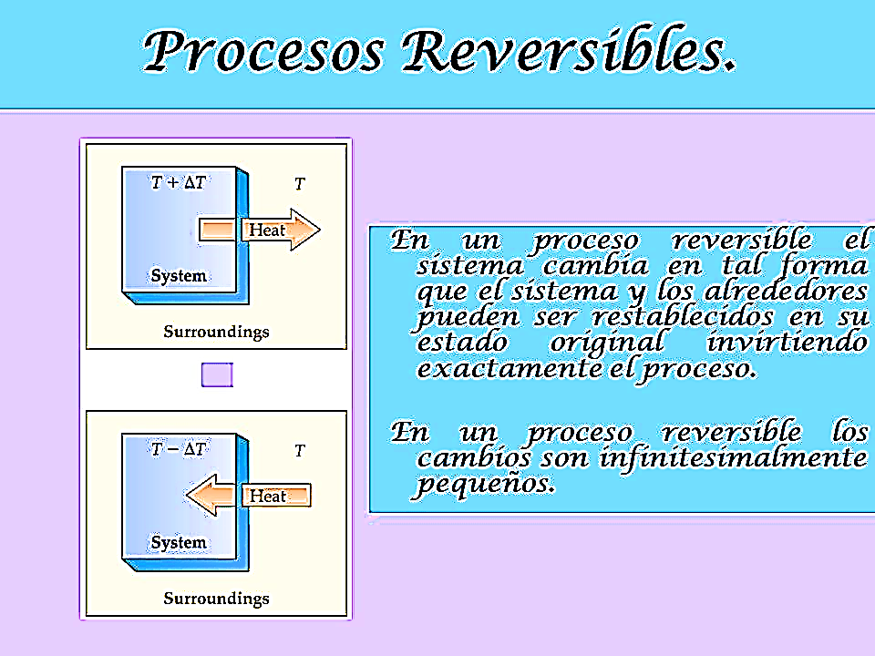
PROCESOS TERMODINAMICOS
Los procesos pueden clasificarse en reversibles e irreversibles.
El concepto de proceso reversible nos permite reconocer, evaluar y reducir las irreversibilidades en procesos reales.
PROCESOS REVERSIBLES
En un proceso reversible, el sistema cambia de tal forma que el sistema y su entorno pueden ser restablecidos a su estado original invirtiendo el proceso, lo cual es imposible
En un proceso reversible los cambios son infinitesimalmente pequeños
Notes:
45

Slide 46
PROCESOS TERMODINAMICOS
Los procesos pueden clasificarse en reversibles e irreversibles.
El concepto de proceso reversible nos permite reconocer, evaluar y reducir las irreversibilidades en procesos reales.
Proceso termodinámico reversible (no naturales)
Los procesos que inician en un estado estable de equilibrio y proceden hacia otro estado estable del equilibrio, sin dejar el estado de equilibrio (imposible!!!). ¡Esto es cambiar sin cambiar o disminuir la entropía !imposible!
Cambio de un estado inicial estable a un estado final también estable, pasando por una secuencia continua infinitesimal de estados de equilibrio.
En la naturaleza no existen procesos perfectamente reversibles, se emplean sólo como modelos termodinámicos.
Notes:
46

Slide 47
Los procesos naturales proceden u ocurren a un ritmo o velocidad finita y son irreversibles bajo un conjunto de condiciones dadas; es decir, solo ocurrirán en un sentido, hacia la disminución de su estado energético.
Aquí encontramos un problema en la aplicación de la termodinámica: sí una reacción está ocurriendo, entonces el sistema está fuera de equilibrio y el análisis termodinámico no puede se aplicado.
Esta es una de las paradojas en la termodinámica. Esta limitación puede parecer a primera vista fatal, pero se le evita o saca la vuelta imaginando una comparable reacción reversible.
Un proceso “reversible” es idealizado de tal forma que la reacción avanza en etapas “suficientemente pequeñas” (diferenciales de cambio) que hacen que en cualquier momento dado el proceso está en equilibrio (permitiendo así la aplicación de la termodinámica).

Slide 48
Se reconocen dos tipos extremos de procesos termodinámicos:
Proceso termodinámico irreversible (o naturales)
Un proceso que ocurre en un “sistema aislado”; será cambio hacia delante, cuando en el estado del sistema “aumenta la entropía”, entonces para el proceso hacia atrás (el cambio en retroceso hacia el estado inicial) la entropía disminuiría !lo cual es imposible!. Este proceso en retroceso es imposible para un sistema aislado (sin intercambio de masa y energía) y por lo tanto el proceso hacia adelante es en un solo sentido es irreversible.
Los procesos irreversibles (naturales) más importantes son los que cambian de un estado metastable a un estado estable de menor energía.
Ejemplos:
Conversión de vidrio metastable a cristales bajo condiciones atmosféricas (desvitrificación), el proceso ocurre espontáneamente en la dirección de menor energía.
Otro ejemplo, aragonita que recristaliza en calcita. Otra clase sería un estado estable del equilibrio que cambia a un estado estable del equilibrio de una energía más baja, por ejemplo cuando el peso sobre un pistón es substituido por un peso menor.
Notes:
48

Slide 49
Proceso termodinámico reversible (no natural)
Los procesos reversibles (no naturales) inician en un estado estable de equilibrio y proceden u ocurren hacia otro estado estable de equilibrio, sin dejar el estado de equilibrio (!imposible!). Esto implica cambiar sin cambiar o disminuir la entropía, lo cual es !imposible!.
No existen los procesos naturales perfectamente reversibles, que cambian de un estado inicial estable a un estado final también estable, pasando por una secuencia continua infinitesimal (diferenciales de energía dE) de estados de equilibrio, se emplean sólo como desarrollos de modelos matemáticos termodinámicos.
Un cambio de estado energético, que ocurre en una serie de etapas infinitesimalmente pequeñas (diferenciales dE, dT, dP, etc.), de modo que en cada etapa del proceso, el sistema se mantiene en un equilibrio cuasi estático. Es decir que el equilibrio que se puede revertir por una modificación infinitesimalmente pequeña de una variable (-dE, -dT, -dP, etc.). Aquel proceso que pueda ocurrir exactamente a la inversa con toda la energía del resto del universo permaneciendo igual sobre el cambio inverso del proceso se le llama proceso reversible
En el mundo real, no hay tal cosa como un proceso reversible. Este tomaría un tiempo infinitamente largo para terminar. Sin embargo, el proceso reversible se puede modelar matemáticamente bastante fácil, por medio de ecuaciones diferenciales. Sin embargo, los cambios en ciertas variables no dependen de la manera de la cual se realiza el proceso, mientras los estados iniciales y finales sean iguales.
Notes:
49

Slide 50
En el curso utilizaremos un gran número de variables, o propiedades, para describir el estado termodinámico de los sistemas. Algunas de estas bastante conocidas, otras menos. Volumen, presión, energía, calor, trabajo, entropía y temperatura son las variables fundamentales en termodinámica. Todas las demás variables termodinámicas se derivan de estas.
ENERGIA
La energía es la capacidad de producir cambios. Es una propiedad fundamental de cualquier sistema, y debería ser conocida de los cursos previos de física. Escogiendo o eligiendo un marco de referencia adecuado, se puede definir una escala de energía absoluta. Sin embargo, son los cambios en energía los que interesan en los cursos de geoquímica, no las cantidades absolutas.
TRABAJO y CALOR son dos de muchas formas de transferencia de energía.
El calor, o energía térmica, es el resultado de los movimientos de moléculas o átomos en una sustancia y está estrechamente relacionado con la energía cinética.
Trabajo en el ejemplo mas simple, se realiza moviendo una masa M, a través de alguna distancia X, en contra de una fuerza F.
Notes:
50

Slide 51
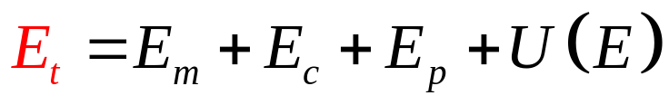
Energía Total
En Sistemas cuyo estado energético esta definido especificando los valores numéricos de sus propiedades (variables de estado); contiene una cierta cantidad fija de energía.
En general (para un sistema no-relativista), la energía total, E_{T}, de un sistema es la suma de la energías debida a la masa E_{m}, la energía cinética E_{k}, la energía potencial E_{p} y la energía interna U (E). Por lo tanto, la energía total de un sistema termodinámico será igual a la suma aritmetica de todas esas energías
En termodinámica solo importa la energía interna de un sistema. En general solo importan los cambios de energía, no la energía absoluta de un sistema. En termodinámica importa ΔU (ΔE) no importa el valor absoluto de U (E).
La energía interna (E o U) es la energía de las partículas que constituyen el sistema (moléculas o átomos que lo constituyen) y sus interacciones a corta distancia, como lo son: energías de enlace, energías de rotación, traslación y vibración. La energía interna solamente depende de la temperatura. La energía interna es una función de estado, es decir, una función de variables termodinámicas.

Slide 52
Energía
Hay que desarrollar un modelo de relaciones de energía, en el que cada estado de equilibrio de un sistema (tal como un libro o un cartucho de dinamita sobre una mesa) tiene un contenido en energía fijo, llamado energía interna E o U del sistema (energía interna por mol o molar).
Para propósitos de la formulación de la primera Ley de la Termodinámica, se asume que existe una función de estado llamada “Energía Interna=E o U”, la cual es muy difícil de cuantificar o determinar. Sin embargo, su magnitud depende del estado del sistema y será fija o constante al estar en equilibro.
Energía Interna ya sea (U) o (E)
Notes:
52

Slide 53

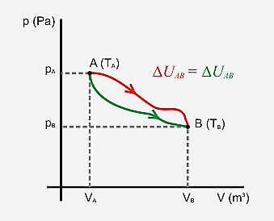
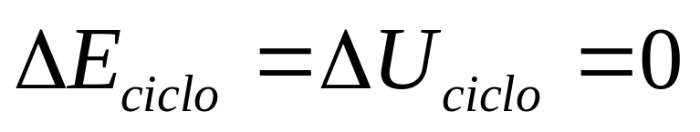
Energía Interna
Todo que lo importa es que cuando el sistema está en equilibrio, su contenido energético es fijo o constante. Formalmente, la energía total de un sistema termodinámico se puede definir como la suma de cada uno de los tipos de energías que actúan en el sistema. La relación entre la energía total o en reposo y la energía interna usada en geoquímica-termodinámica es E_{r}.
Donde el valor de la constante es desconocido (y no importa). Debido a que no se usan valores absolutos de E, no podemos usar valores absolutos de ninguna cantidad que tenga E en sus ecuaciones o definiciones. La energía interna es una función de estado: su variación entre dos estados es independiente de la trayectoria que los conecte, sólo depende del estado inicial y del estado final.
Como consecuencia de ello, el cambio de energía (dE) interna de un sistema que ha cambiado cumpliendo un ciclo será siempre cero, ya que el estado inicial y el final coinciden:

Slide 54
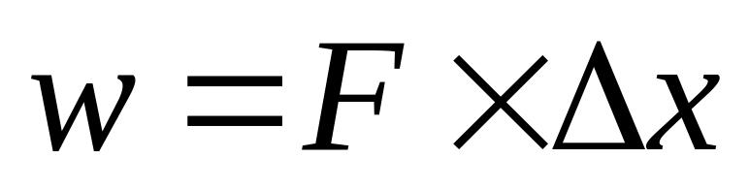
¿Qué es la Energía?
Primera Ley de la Termodinámica
Primer Principio de la Termodinámica: Energía, Trabajo y Calor
No sabemos exactamente lo que es la energía.
A groso modo, la energía de un sistema puede definirse como la capacidad del sistema para realizar trabajo.
El trabajo es una fuerza multiplicada por un desplazamiento.

Slide 55
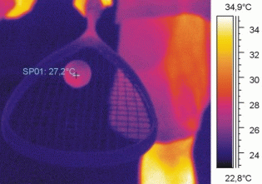
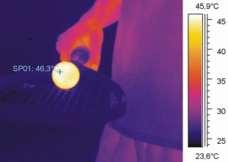
Falta de generalidad del principio mecánico de conservación de la energía
Primer Principio de la Termodinámica: Relación entre Trabajo y Calor
La falta de generalidad de los principios mecánicos de conservación de la energía se debía a que no reconocían la equivalencia entre trabajo y calor como dos manifestaciones diferentes de la energía.
Temperatura de una bola de tenis antes y después de golpearla con la raqueta

Slide 56
Energía y trabajo
En termodinámica clásica solo hay dos formas de cambiar el contenido energético de un sistema: sumar o restar, calor o trabajo (equivalente mecánico del calor) durante la transformación del sistema de un estado a otro.
El término energía tiene diversas acepciones y definiciones, relacionadas con la idea de una capacidad para realizar trabajo, transformar, poner en movimiento algo. Es decir, el concepto de energía implica la capacidad de un cuerpo para producir trabajo.
Notes:
56

Slide 57
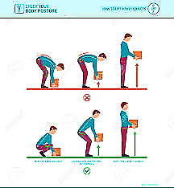
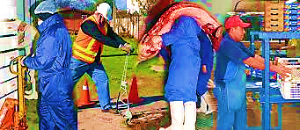
Por ejemplo, si levantamos un objeto desde el suelo y lo ponemos sobre una mesa, hemos realizado un trabajo físico y hemos consumido energía al realizarlo.
La energía que hemos consumido no se ha perdido, sino que ha sido transferida al objeto, lo que se refleja en una mayor energía potencial de éste respecto de su posición anterior.
De esta forma, la energía y el trabajo están íntimamente relacionadas, ya que podemos usar nuestra energía para producir trabajo, y aplicar trabajo para incrementar la energía.

Slide 58

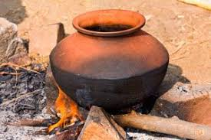
No obstante, la generación de trabajo no es la única manera de cambiar la energía de un sistema y, por otro lado, un cambio de energía de un sistema no siempre se traduce en la producción de trabajo.
Podemos además cambiar la energía del objeto cualquiera calentándolo o enfriándolo.
De este modo, debemos considerar tanto al trabajo (en todas sus formas) como al calor, como dos formas consistentes de producir cambios energéticos. Existen diferentes maneras de producir trabajo en un sistema, pero desde el punto de vista termodinámico vamos a considerar el trabajo sólo como producto de los cambios de presión (p) y volumen (V).

Slide 59

Energía interna (E): la energía asociada con el movimiento aleatorio y desordenado de las moléculas.
Calor (q): energía en tránsito de un objeto de alta temperatura a un objeto de baja temperatura.
Trabajo (w): formas de transferencia de energía que pueden explicarse en términos de cambios en las variables físicas macroscópicas del sistema.

Slide 60

La primera Ley de la Termodinámica trata con el Principio de Conservación de la Energía. La definición o postulado de la Ley es: la energía ni se crea ni se destruye solo se transforma.
Debido a que se puede cambiar la energía de un sistema agregando (o restando) calor y realizando trabajo (por o sobre el sistema). Para representar matemáticamente lo anterior se puede plantear la siguiente expresión
ΔE= q+W
Para establecer el Primer principio o Primera Ley de la termodinámica, se adopta el siguiente criterio: trabajo que aumenta la energía interna del sistema es positivo y trabajo que reduce la energía interna del sistema es negativo. Adoptando este criterio, se le asigna el signo las expresiones anteriores.
Trabajo positivo (+ΔW o +dW) es el trabajo hecho sobre el sistema. Trabajo negativo (-ΔW o -dW) es el trabajo hecho por el sistema.
El cambio en la energía interna de un sistema es igual al calor agregado al sistema mas el trabajo realizado por el sistema.
Para representar matemáticamente lo anterior se puede plantear la siguiente expresión
ΔE=Δq+(-ΔW)

Slide 61








El trabajo de cambio de volumen de un gas es el trabajo necesario para que el gas pase de un volumen inicial Vi a un volumen final Vf. Si el volumen disminuye, el gas se habrá comprimido y hablaremos de trabajo de compresión (+w, hecho sobre el sistema) ; si el volumen aumenta, el gas se habrá expandido y hablaremos de trabajo de expansión (-w, realzado por el sistema)
En Ex
ΔE= Δq+ΔW
P=cte
P=cte
dV
Debido a que el trabajo es fuerza por desplazamiento, se plantea que:
ΔE= ΔU=Δq+(-ΔW)=Δq-ΔW
Y la fuerza es presión x superficie:
dE=dq +dw
dE=dq +(- dw)
dE=dq-dw
De tal forma que el trabajo de expansión es:

Slide 62


La primera ley de la termodinámica: (Ley de la conservación de la energía) establece que “La energía no se crear ni se destruye, solo se transforma”. Por lo tanto, la energía interna de un sistema aumentará si se agrega calor y disminuirá si el sistema realiza trabajo. Matemáticamente planteada así ΔE = Q +W
ΔE = Q +(-ΔW) o dU = dQ-dW
Calor del sol que fluye través de la pared de plástico de una pelota desinflada (+dQ), hace que las partículas del gas contenido en la pelota (aire) al absorber calor, estas se muevan con mayor velocidad ejerciendo mayor presión contra las pared de la pelota, expandiendo así el gas (PV), provocando así la expansión de la pelota (dW).
ΔU = Q+(-W)=Q+(-PdV)
Al enfriar a pelota (dentro de un refrigerador -dQ) las partículas perderán energía cinética y movimiento ejerciendo menos presión sobre las paredes de la pelota y esta se desinflará. dU = -dQ+dW (=PdV)=-dQ+PdV
Así como la persona de la imagen, se desinfló (-dV) al realizar trabajo y perder energía. ΔU = -Q +W(=+PdV)=-Q+PdV

Slide 63


Primera Ley de la Termodinámica
ΔE = Q +W
dE = dq +(-dw_{rev})=dq-dw_{rev}
-w_{rev} = P dV a P=cte
Para un cambio infinitesimal:
dE = dq +(-dw_{rev}) -w_{rev} = P dV , w_{rev} = -P dV a P=cte
dE = dq - PdV (P = cte)
Si se suministra calor a un sistema (+dq), éste se expandirá (+dV), realizando trabajo sobre el entorno (-W=PdV). El aumento en la energía interna (U) debida al calor absorbido, es compensado por el trabajo (w) liberado hacia el entorno.
Expansión isotérmica de una burbuja de gas en ascenso. Al bajar P, la burbuja se expande aumentando el volumen (+dV) al mover el piston hacia arriba realizando trabajo el sistema (-dW). Para mantener T constante, el gas debe absorber calor del entorno:
-dW=PdV o de otra manera dW=-PdV
dE=dq+dW=dq+dW=dq-PdV
dE=dq-PdV
¿Qué pasaría si se aumenta la presión del sistema?
Notes:
63

Slide 64
Cuando un sistema experimenta un cambio en su energía de forma reversible, su energía interna también cambia. La magnitud del cambio en la energía interna ΔE en un sistema en forma reversible de un estado 1 a un estado 2, esta dado por:
∆E= ∆q- P∆V= dE=dq-PdV
Estados
Posibles
ΔE = E₂-E₁
Donde E₂ y E₁ son las energías internas del sistema en los estados 1 y 2.
Estado E₁
(P₁, V₁, T₁)
No importa la forma en que ocurre el cambio, mientras se establezca que el cambio es reversible, es decir: ΔE₂₋₁ = E₂-E₁ y ΔE₁₋₂ = E₁-E₂ son exactamente lo mismo. Lo cual requiere que el sistema nunca se aleje del equilibrio
dP
Estado E₂
(P₂, V₂, T₂)
Si el sistema retorna a su estado original (cumpliendo un ciclo), el cambio neto de su energía interna es cero.
ΔE_{T} = (E₂-E₁) – (E₁-E₂)=0
Se concluye que el cambio en la energía interna de un sistema que experimenta un cambio en un ciclo en un proceso reversible es cero.

Slide 65
La Primera Ley de la Termodinámica establece que el incremento en la energía interna de un sistema durante un cambio reversible en su estado, es igual al calor (+q) que fluye de afuera hacia dentro a través de sus paredes mas el trabajo realizado por el sistema (-w). Por lo tanto el cambio neto en la energía interna del sistema esta dado por
∆E= q+w=q-PdV
Un cambio reversible es aquel que ocurre en pequeños incrementos continuos, de tal forma, que la energía interna también cambia en pequeños incrementos denominados diferenciales de E, es decir dE, si retomamos la expresión matemática de la primera ley de la termodinámica tendremos que
dE= dq + dw= dq+dw_{rev}
Aquí, dq y dw son pequeños incrementos en q y w.
Recordar que la expresión mas común para el trabajo en un sistema es la expansión en contra de una presión externa, es decir, situación donde el sistema hace trabajo, teniendo así el signo negativo
- dw_{rev}= PdV → dw_{rev}=-Pdv
ΔE = E₂-E₁
Notes:
65

Slide 66
Primera Ley de la Termodinámica
Ley de la conservación de la energía: La energía no se crea ni se destruye
- dw_{rev}= PdV → dw_{rev}=-Pdv
Aquí P es la presión externa y dV es el cambio en el volumen del sistema, así tendremos que el cambio en la energía interna durante un proceso reversible en el sistema es
dE=dq – PdV
Esta ecuación nos permite predecir el cambio en la energía interna de un sistema durante un cambio en su estado, de un estado 1 a un estado 2 mediante la integración de la ecuación
Notes:
66

Slide 67



Primera Ley de la Termodinámica
Ley de la conservación de la energía: La energía no se crea ni se destruye
Notes:
67
67

Slide 68



Primera Ley de la Termodinámica
Ley de la conservación de la energía: La energía no se crea ni se destruye
La anterior ecuación la podemos arreglar de la siguiente forma
Lo cual nos lleva a definir un nuevo termino o variable, ENTALPIA
La entalpía es una función del estado del sistema, al igual que la energía interna (E). Por lo tanto la entalpía se puede separar en entalpía de estado 1 y estado 2
Si sustituimos las dos ecuaciones anteriores en, entonces tenemos:
En palabras tenemos que: El cambio en la entalpía de un sistema (ΔH) durante un cambio reversible en su estado a presión constante es igual al calor absorbido por el sistema durante ese cambio de estado. Este es un resultado muy importante y concreto, debido a que q_{p} es cuantificable. Por ejemplo, con un calorímetro.
Notes:
68
68

Slide 69
Entalpía estándar de formación ΔHºf
Se determina experimentalmente en un calorímetro para cada sustancia. Generalmente se reporta a condiciones estándar de 298.16 K (25ºC) y 1 bar.
El signo “º” indica que se trata de una sustancia pura a condiciones estandar.
CaSO₄ (s) + 2H₂O (l) → CaSO₄ . 2H₂O (s)
anhidrita agua yeso
ΔHºf (kJ)
Ca (s) + S (s) + 2O₂ (g) → CaSO₄ (s) -1434.11
H₂ (g) + 1/2 O₂ (g) → H₂O (l) -285.830
Ca (s) + S (s) + 3O₂ (g) + 2H₂ (g) → CaSO₄ . 2H₂O (s) -2022.63
Calor de formación: cambio de entalpía que ocurre cuando se forma un compuesto a partir de sus elementos a una temperatura y presión específicas (estándar). El calor de formación de la forma más estable de un elemento se establece arbitrariamente igual a cero.
Las ΔHºf se usan para calcular la Entalpía estándar de reacción (ΔHºr)
ΔHºr = ΣΔHºf productos – ΣΔHºf reactivos
ΔHºr = ΔHº_{fyeso} – (ΔHº_{fanhidrita} + 2 ΔHº_{fagua})
= -2022.63 +1434.11 +(2*285.830))
= -16.86 kJ
Signo – Reacción exotérmica. Se libera calor al ocurrir la reacción.
Signo + Reacción endotérmica. Se debe suministrar calor para que ocurra la reacción.
Se liberan 16.86 kJ de calor por cada mol de anhidrita que reacciona con dos moles de agua
Notes:
69

Slide 70









Entalpía a T diferente de 298.16 K (25 ºC)
Cuando se aplica o agrega calor a una sustancia sea sólida liquida o gaseosa, la temperatura de la sustancia aumenta. Esta afirmación u observación que podemos entender como una consecuencia lógica o deducción empirica, se puede plantear matemáticamente de la forma siguiente
Donde dq es el incremento del calor agregado, C es la constante conocida como capacidad calorífica y dT es el correspondiente incremento de temperatura (kelvin, K). La capacidad calorífica a presión constante (C_{p})se puede expresar como
El calor agregado a un sistema cerrado durante un proceso reversible a presión constante, es igual al incremento de la entalpía del sistema, es decir
Se ha demostrado que Cp es función de la temperatura y por lo tanto no puede ser tratada como constante. Trabajos experimentales han demostrado que esta dependencia puede ser aproximadamente ajustada a una expresión algebraica de la siguiente forma
Notes:
70

Slide 71


Entalpía H, sustancias puras como una función de la temperatura, es decir, como calcular H a diferentes temperaturas mediante la integración de Cp
Condiciones estándar
T°=298 K=25 °C
P°= 1 bar

Slide 72




Entalpía a T diferente de 298.16 K (25 ºC)
La ecuación puede ser integrada dentro de limites de temperatura apropiados, por ejemplo,
dado que en tablas termodinámicas se reportan los valores de entalpías a 298.16 K (25ºC) y 1 bar, entonces se puede integrar la anterior ecuación desde un valor conocido T⁰= 298.16 K (25ºC) a una T desconocida, así tenemos
e integrando resulta
Ahora buscamos los valores de a, b y c
Notes:
72

Slide 73


Como expresión final para el calculo de entalpia de cualquier material a cualquier T tendríamos:
Donde es un valor conocido y las constantes a, b y c son valores únicos para cada material, los que
podemos obtener a partir de tablas de propiedades termodinámicas de materiales. Insertando esos valores en la ecuación anterior, podemos calcular la entalpia de cualquier material dado a cualquier temperatura.
Pero que tedioso o que flojera estar haciendo esta operación cada ves que necesitemos la entalpia de algún material a una T diferente de T⁰.

Slide 74






Primera Ley: Capacidades Caloríficas
Variación de Entalpía en un Proceso Isobárico: Problema en clase
¿Cuánto es el cambio la entalpia de una mol de cristal de cuarzo, al calentarse de 25 °C a 300 °C si la dependencia de temperatura de la capacidad calorífica se puede expresar así:
Se asume que la presión es constante.
El primer paso es convertir la temperatura a kelvin: todas las fórmulas termodinámicas asumen la temperatura está en Kelvin. Entonces T₁=298 K y T₂=573 K.
Para resolver este problema, necesitamos usar la ecuación sustituyendo la expresión de capacidad calorífica en la anterior ecuación tenemos:
Utilizamos la función de la Capacidad a Presión constante y sustituimos en la ecuación:

Slide 75




Slide 76





Recordando que un polinomio se puede integrar por partes, y considerando que a, b y c son constantes independientes de la temperatura:
Hechas las matemáticas, lo que queda es aritmética. Esto se hace más fácilmente usando un hoja de cálculo. Entre otras cosas, es mucho más fácil evitar errores aritméticos. Además, tenemos un registro permanente de lo que hemos hecho. Podríamos configurar una hoja de cálculo para calcular este problema como sigue:

Slide 77



Notes:
77

Slide 78


H-T₂ | 34498.981
H-T₁ | 19301.981
HT₂-HT₁ | 15.197
=(46.94*(573))+((0.0343/2)*((573)^2))+(1129680/(573))
=(46.94*(298))+((0.0343/2)*((298)^2))+(1129680/(298))

Slide 79

Programa (software) PTGibbs, programa en visual Basic, macro de Excel

Slide 80


Slide 81



Slide 82


Slide 83


Slide 84



Slide 85


Slide 86


Slide 87


Slide 88


Slide 89


Slide 90


